Slide 1



Microsoft Equation (создание формул в MS Word)
ЮФУ ИММиКН 1 курс
Прикладная математика и информатика
Выполняли: Ведяшкина Ольга
Корепина Анна, Сухомлинова Таисия
Руководитель: Пустовалова Ольга Геннадиевна

Slide 2
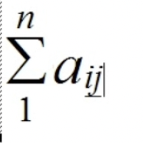
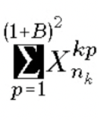
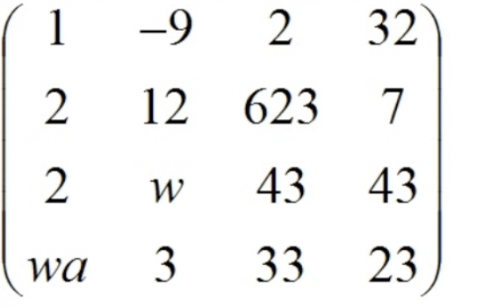
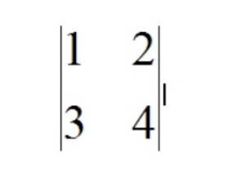
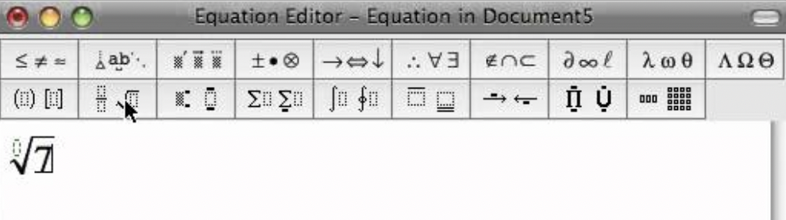
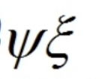
Для чего нужен Microsoft Equation?
Приложение Microsoft Equation 3.0 – это специальный компонент текстового редактора Microsoft Word, позволяющий быстро создавать и редактировать формулы, тем самым качественно дополняя любую научную работу.

Slide 3


Плюсы и минусы программы Microsoft Equation
+
-
Неудобство использования. Работа с MS Equation может быть неудобной из-за ограниченных возможностей редактирования и форматирования формул
Простота использования. MS Equation предоставляет удобный интерфейс для создания математических формул
Многофункциональность. Программа позволяет создавать различные типы математических формул, включая уравнения, интегралы, производные и т.д.
Сложность использования. Не во всех случаях интерфейс MS Equation интуитивен, могут потребоваться время и усилия для освоения всех его возможностей
Возможность экспорта. MS equation позволяет экспортировать созданные формулы в различные форматы, такие как изображения, PDF-файлы и другие
Совместимость. Могут возникнуть трудности просмотра формул на других устройствах или в другом программном обеспечении

Slide 4
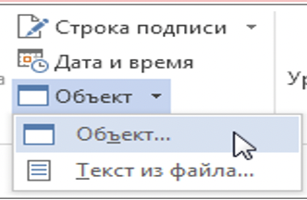
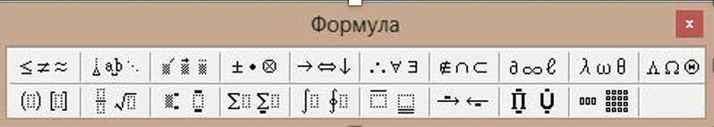
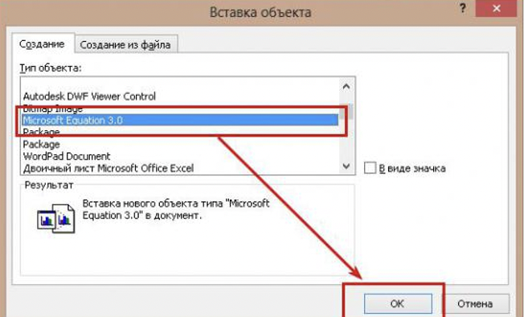

Как пользоваться Microsoft Equation?
4
Краткий экскурс в четырёх шагах:
Измените уравнение с помощью символов, шаблонов и структур на панели инструментов Формула.
1
На вкладке Вставка в группе Текст нажмите кнопку Объект.
Academic
1 316
2
В диалоговом окне Объект откройте вкладку Создание.
3
В поле Тип объекта выберите значение Microsoft Equation 3.0 и нажмите кнопку ОК.
В редакторе формул нельзя пользоваться пробелами, программа сама расставляет их, где необходимо
Если у вас не высвечивается Microsoft Equation 3.0 во вставке объекта, рассмотрите к скачиванию более старую версию Word.

Slide 5
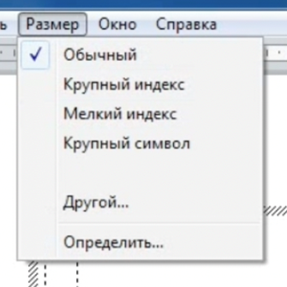
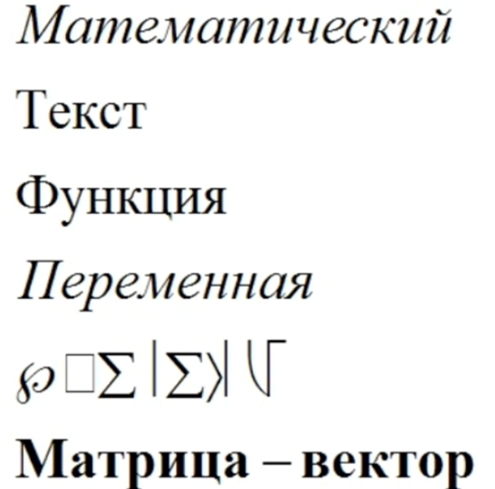
Стиль и размер
1
2
Microsoft Equation предлагает такие шрифты, используемые в разных частях формулы:
Для разных частей формулы используются разные размеры. Вот как это выглядит в программе:
Существует обычный размер, крупный и мелкий индексы, крупный и мелкий символы. Как и в случае со стилем, пользователь может выбрать свои предпочтения в размере формул или оставить размеры по умолчанию.
Либо можно использовать свои шрифты, загруженные в Word.

Slide 6
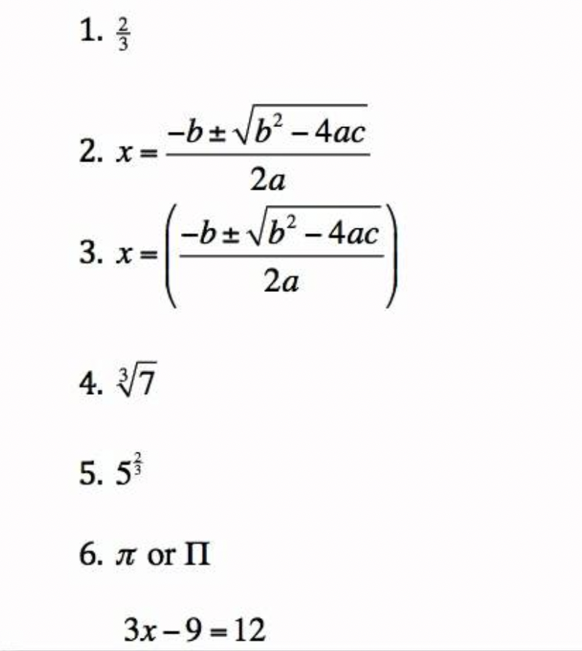
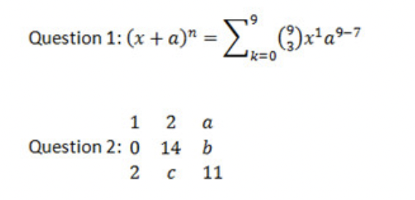
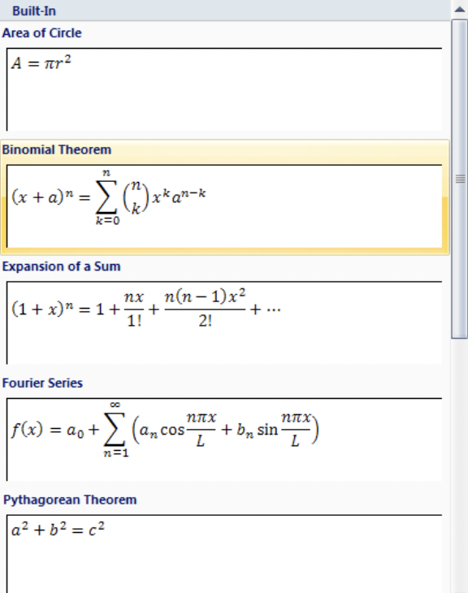
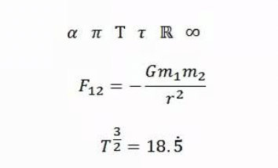
Примеры формул, созданных в Microsoft Equation

Slide 7
СПАСИБО ЗА ВНИМАНИЕ!

